Slide 1
关于翼支付Java定制班

Slide 2
背景
翼支付为了响应“一带一路”国家战略，从今年启动了西迁计划，将技术部，运营清算部，客服部逐渐迁往西安高新区零壹广场。
为满足互联网金融研发人才需要，东软与翼支付启动定制培养计划

Slide 3
时间轴
6月底确立合作意向，专业教师面试。
7月底至8月中旬，专业教师进场跟项目。
8月下旬至9月下旬，校内集中培训。
9月底，选拔赴西安研发中心实习人员。
10月份，指导老师带队赴西安实习。

Slide 4
目标
学习一些新的知识。
掌握基本的Java编程知识和技能。
找一份让自己生存下来的工作。
通过面试，踏上一个更大的平台。

Slide 5
选拔标准
扎实的Java与数据库知识。
具有一定的自学能力。
能够承受工作压力。
有项目经历。

Slide 6
培训内容
常用工具软件的使用（IntelliJ IDEA、Git、SVN、Maven）。
Java基础知识。
数据库基础知识。
Spring、SpringMVC、MyBatis
Redis、Dubbo、AngularJS。
编码规范和开发流程。

Slide 7
培训要求
上课期间禁止打游戏、看视频、戴耳机。
不允许旷课，迟到和早退。

Slide 8
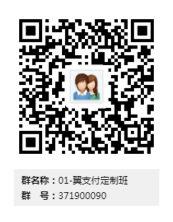
培训班QQ群
姓名-专业（张三-软工）

Slide 9
业 务 流 程 介 绍

Slide 10







Slide 11





Slide 12







Slide 13





Slide 14


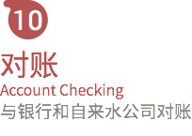


Slide 15

我们的产品
—甜橙金融
信息技术
资产类
√
负债类
大
账户
体系
大
征信
（征信牌照）
清算
P2P、风险投资
√
私募基金
√
金融租赁
（牌照管理）
众筹
风控
小额贷款
（牌照管理）
√
√
√
财富管理
（牌照管理）
√
消费金融
（牌照管理）
保险
（牌照管理）
√
风险收益
信用卡
（牌照管理）
借记卡、支付
（牌照管理）
风险收益
实体/电子媒介
小

Slide 16

我们的产品
—交费易产品简介
定义
交费易是翼支付为小微商户打造，集各类民生服务、金融服务于一体的平台级产品。
形态
手机：Android客户端、iOS客户端
平板：Android客户端
电脑：网页、PC客户端
图：交费易使用场景

Slide 17




我们的产品
—交费易助手
交费助手：通过翼支付账户与通信账户打通，引导用户使用具有多应用功能的翼支付账户，提升用户价值
用户通信缴费，默认充入翼支付账户中，余额可进行消费、理财
交费助手业务激增保存的价值
对电信
减少欠费；
提高客户ARPU、MOU值、流量，降低离网率
对翼支付：快速提升账户活跃率
翼支付账户
自动扣缴
民生应用
商家消费
金融理财
通信缴费
民生缴费
商家折扣消费
添益宝
通信账户
翼支付账户3高1低价值（福建）
502
C网
翼支付
75.2
561
48.9
173
357
2.6%
2%
ARPU(元)
流量(M)
MOU（分）
离网率

Slide 18
我们的产品
—财富管理—甜橙理财体系
添益宝
甜橙理财
甜橙理财是翼支付旗下优质理财平台，为用户提供不同期限、不同投资门槛、不同风险等级的理财产品，满足用户的差异化投资需求。
甜橙理财复用翼支付个人账户和企业账户的体系，为翼支付用户提供安全、高效的理财服务。
添益宝是基于翼支付账户的全余额增值理财服务。开通添益宝后，翼支付账户不仅可以随时随地消费（网上购物、转账、信用卡还款、充话费等），还可以每天享受理财收益。
目前支持民生银行如意宝产品、上海银行慧财宝产品、嘉实基金的嘉实货币A产品。
翼支付账户
用户导入
个人用户
企业用户
余额生息
复用账户体系
个人账户
企业账户
民生
应用
商家
消费
自动
缴费
金融
理财
选择产品购买
甜橙
理财
产品能力输出
定期保
活期保
基金
其它
添益宝
作用媒介
翼支付
个人账户
翼支付
企业账户
添益宝
资金源
产品名称

Slide 19
我们的产品
—消费金融主要产品与规划
产品 形式 | 目标 用户 | 信控 手段 | 垫资 周期 | 列收 模式 | 包装 名称 | 法律 关系 | 预计 用户数 | 预计 放贷金额
快速 补贴 | 预存 话费 | 预存款 | 不多于 30天 | 0.5% 集服（未收） | 存费赠机 | 受托代销 或 采购转售 | 500万 | 100亿
信用 担保 | 政企 团购 | 企业信用 评估 | 24月 | 约10%，或 80% | 零元购机 |  | 30万 | 9亿
 | 3G升 4G | 个人信用 评估
添益宝 质押 | 所有 用户 | 理财质押 | 24月 | 约10%，或 80% |  |  | 30万 | 6亿
 |  | 纯冻结 | - | 1% | 冻结购机 | 功能服务 | 30万 | 6亿
3G升4G 三步换机
一年以上用户
电信提供数据
1
消费数据+征信数据评估
3
告知渠道可否换机，金额
2
产品 形式 | 目标 用户 | 信控 手段 | 垫资 周期 | 商业 模式 | 包装 名称 | 法律 关系 | 预计 用户数 | 预计 放贷金额
信用 担保 | 校园 新增 | 个人信用 评估 | 12月 24月 | 80% | 绑卡赠机 | 采购转售 | 10万 | 3亿
信控 代缴 | 欠费 用户 | 个人信用 评估 | 3月 | 10% | 欠费代缴 | 资金服务 | 1万 | 1000万
部分 质押 | 所有 用户 | 部分质押 部分信用 | 24月 | 80% | 宝宝购机 | 采购转售 | 1万 | 2000万
新增用户 绑卡赠机
用户绑定银行卡
月话费
月利息
交费
助手
电信公司
19

Slide 20

我们的产品
—天翼征信
盈利模式：
征信机构作为独立第三方，从各种渠道合法获取数据，对其进行加工处理形成征信产品，并以售卖的形式获取微薄收入
社会责任：每年对社会公众开放个人信用评分查询
服务对象：
立足于运营商通信服务、支付服务的客户，逐步覆盖有金融信贷需求的客户
盈亏平衡：
发展150万个人评估用户，2万企业评估用户（2017年）
征信机构收费参考 :
个人征信
机构名称 | 三家合成报告 | 三家合成报告+个人信用评分 | 各自提供
环联 | 29.95美元/份 | 39.9美元/份 | 14.95-19.85美元/份不等
益佰利
艾奎法克斯
收费标准¹：
普通、标准、高级三种版本；
提供普通价、会员价
企业征信
成本来源² ³：
机构名称 | 报告类型 | 价格
益佰利 | 商业信用报告（不含银行信贷信息） | 99美元
机构名称 | 报告类型 | 市场价 | 会员价
邓白氏 | 中小企业信用评估报告 | 29.99美元 | 平均25.49美元
 | 商业信用报告 | 109美元 | 平均92.65美元
 | 综合信用报告 | 149美元 | 平均126.65美元
数据
采购
平台
建设
模型
优化
包份/包年
个人：10元~150元
企业：800~3000元

Slide 21
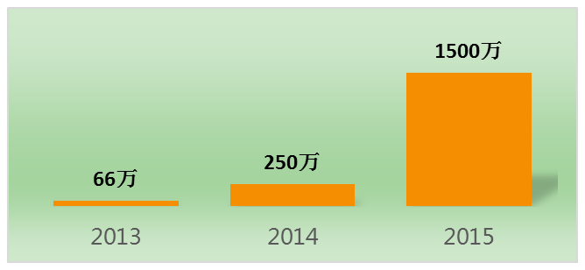
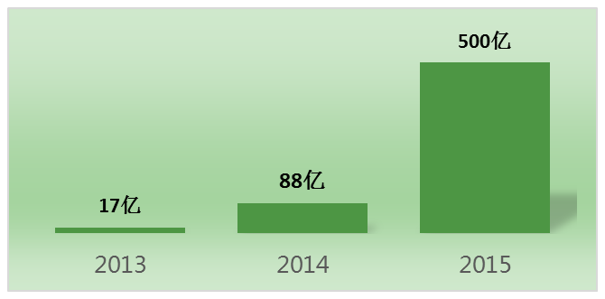
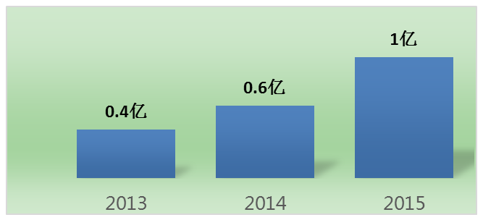
我们的产品
—个人客户端
2014下
载
量
目标：1亿，需提升：166%
2014年下载量（ *截止到2014年10月）
第一名：支付宝
第二名：翼支付
第三名：财付通
59980万
5689万
2469万
2014
活
跃
用
户
目标：1500万，需提升：600%
2014年活跃度（ *截止到2014年10月）
第一名：支付宝
第二名：翼支付
第三名：财付通
6104万
208万
121万
2014交
易
量
目标：500亿 ，需提升：568%
2014年交易量（ *截止到2014年10月）
第一名：支付宝
第二名：财付通第六名：翼支付
5880亿
610亿
73亿

Slide 22
相关资源
安装IntelliJ IDEA，下载地址：ftp://ftp.cs.nsu.edu.cn/%D6%D9%B1%A6%B2%C5/%D2%ED%D6%A7%B8%B6Java%B6%A8%D6%C6%B0%E0/
安装教程：http://wiki.jikexueyuan.com/project/intellij-idea-tutorial/
注册GitHub账号，注册地址：https://github.com/
下载TortoiseSVN,下载地址：ftp://ftp.cs.nsu.edu.cn/%D6%D9%B1%A6%B2%C5/%D2%ED%D6%A7%B8%B6Java%B6%A8%D6%C6%B0%E0/
课件与案例资源地址：git@github.com:ppk5457/bestpay_repository.git

Slide 23
任务1
安装IntelliJ IDEA。
注册GitHub账号。
安装TortoiseGit。
使用TortoiseGit获取GitHub地址git@github.com:ppk5457/bestpay_repository.git的内容
建议安装试用翼支付客户端

